Slide 1
TRƯỜNG ĐẠI HỌC CÔNG NGHIỆP HÀ NỘI KHOA CÔNG NGHỆ THÔNG TIN BÁO CÁO ĐỒ ÁN TỐT NGHIỆP NGÀNH: KHOA HỌC MÁY TÍNH ĐỀ TÀI: TÌM HIỂU VỀ ANDROID, MYSQL VÀ XÂY DỰNG ỨNG DỤNG “MÓN NGON ĐƯỜNG PHỐ” TRÊN ANDROID
Sinh viên thực hiện: | ĐÀO THỊ HẰNG
Mã sinh viên: | 1041060269
Lớp: | ĐH KHMT4 K10
Giảng viên hướng dẫn: | THS.NGUYỄN VĂN TỈNH

Slide 2
NỘI DUNG CHÍNH
Đưa ra vấn đề
Mục đích của đề tài
Tổng quan về ứng dụng
Quy trình xây dựng hệ thống
Kết luận và hướng phát triển
Chạy chương trình

Slide 3
ĐƯA RA VẤN ĐỀ
Hiện nay đã có một vài hệ thống làm về món ăn nhưng vẫn còn sơ sài chưa cung cấp thông tin cho người dùng một cách đầy đủ, tổng quát nhất.
Giải pháp: Ứng dụng Công nghệ thông tin và xây dựng một hệ thống tìm kiếm món ăn trên một nền tảng gần gũi và dễ tiếp cận nhất với người dùng là Android.

Slide 4
MỤC ĐÍCH CỦA ĐỀ TÀI
Xây dựng một hệ thống tìm kiếm món ăn trên nên tảng hệ điều hành Android cho người có nhu cầu tìm hiểu món ăn:
Nghiên cứu các công nghệ lập trình: lập trình ứng dụng trên android.
Cung cấp các thông tin người dùng cần khi tìm món ăn.
Ứng dụng có tính thực tiễn cao, có khả năng triển khai ứng dụng vào thực tế.

Slide 5
TỔNG QUAN VỀ ỨNG DỤNG
Phạm vi ứng dụng
Xây dựng các chức năng đáp ứng nghiệp vụ đề ra.
Các chức năng của ứng dụng
Người dùng:
- Đăng nhập, đăng ký tài khoản người dùng.
- Tìm kiếm món ăn theo tỉnh, theo thực đơn. - Xem thông tin chi tiết nhà hàng, món ăn.
- Yêu thích món ăn.
- Bình luận món ăn.
- Tìm đường và liên hệ nhà hàng.
- Đăng ký nhà hàng.

Slide 6
QUY TRÌNH XÂY DỰNG HỆ THỐNG
Phân tích thiết kế hệ thống
Thiết kế API
Thiết kế giao diện
Lập trình xây dựng Server và App
Cài đặt và kiểm thử phần mềm

Slide 7
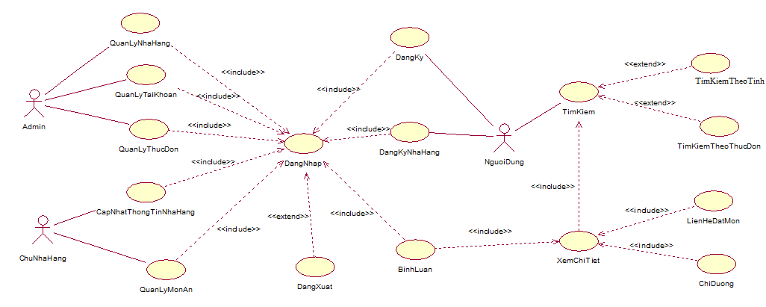
Phân tích thiết kế hệ thống
Biểu đồ ca sử dụng tổng quát

Slide 8
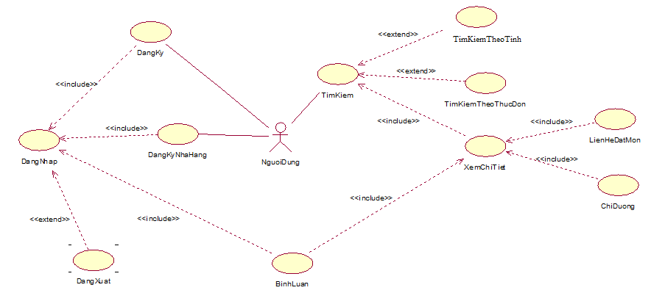
Phân tích thiết kế hệ thống
Biểu đồ ca sử dụng của người dùng

Slide 9
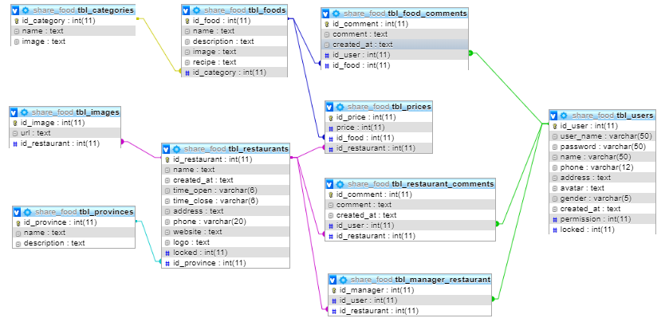
Phân tích thiết kế hệ thống
Thiết kế cơ sở dữ liệu

Slide 10
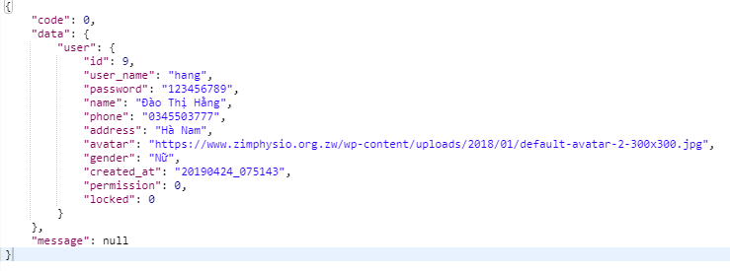

Thiết kế API
Xác định đầu vào và đầu ra của API

Slide 11
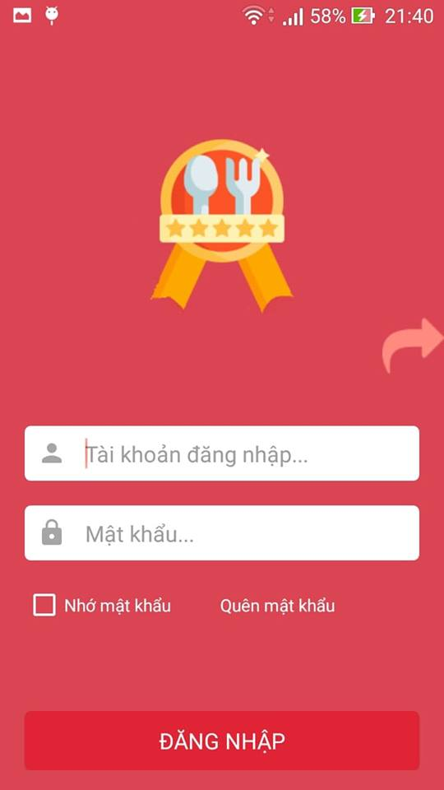
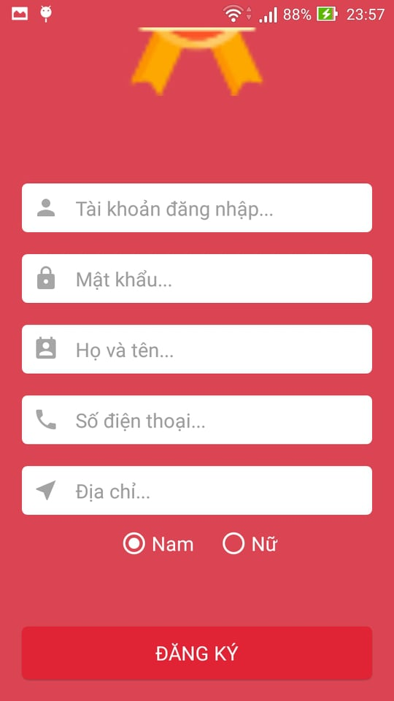
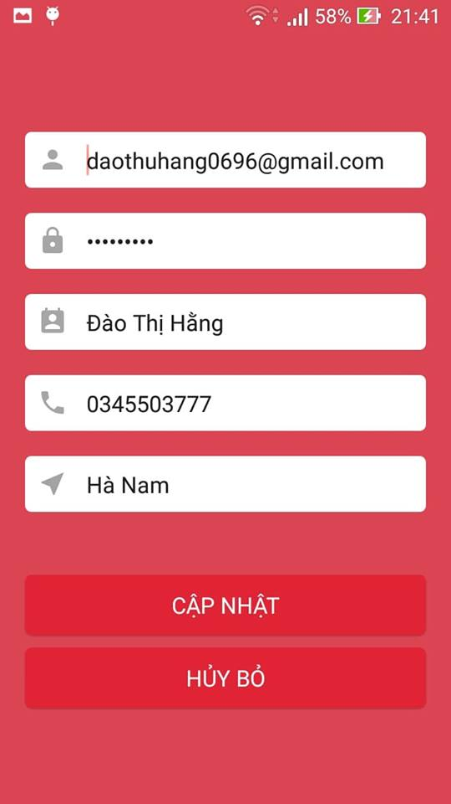
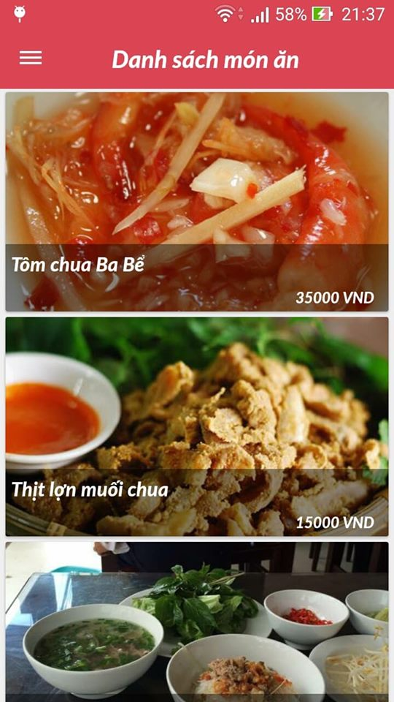
Thiết kế giao diện
Một số giao diện của ứng dụng

Slide 12
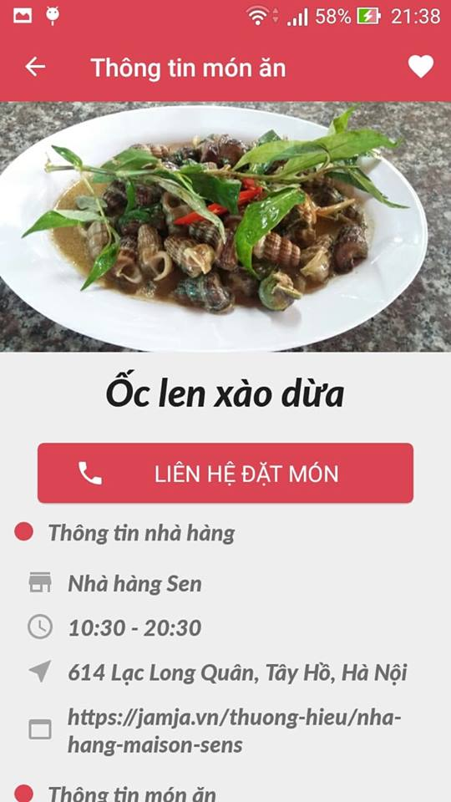
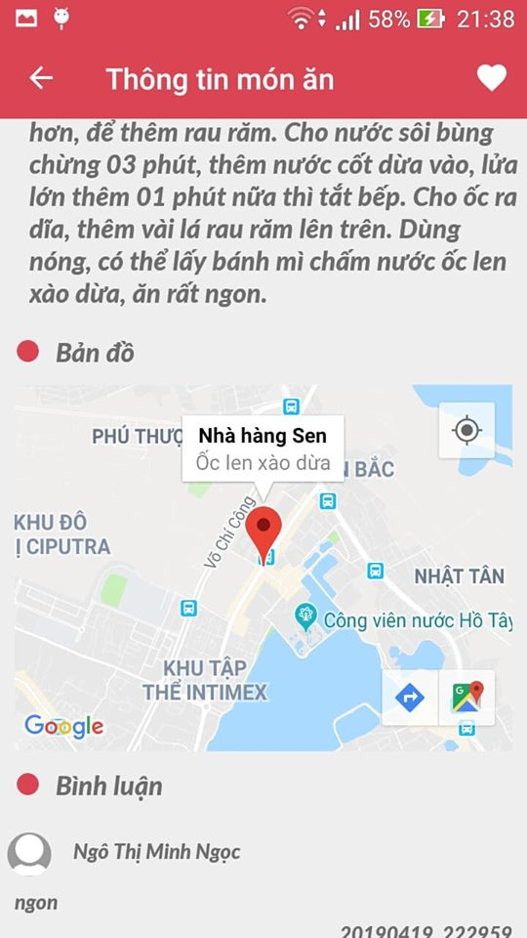
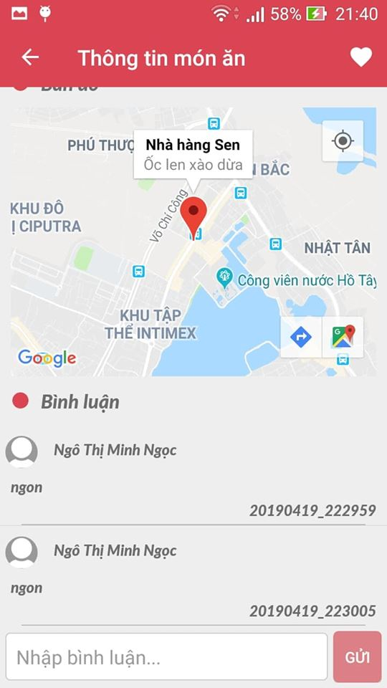
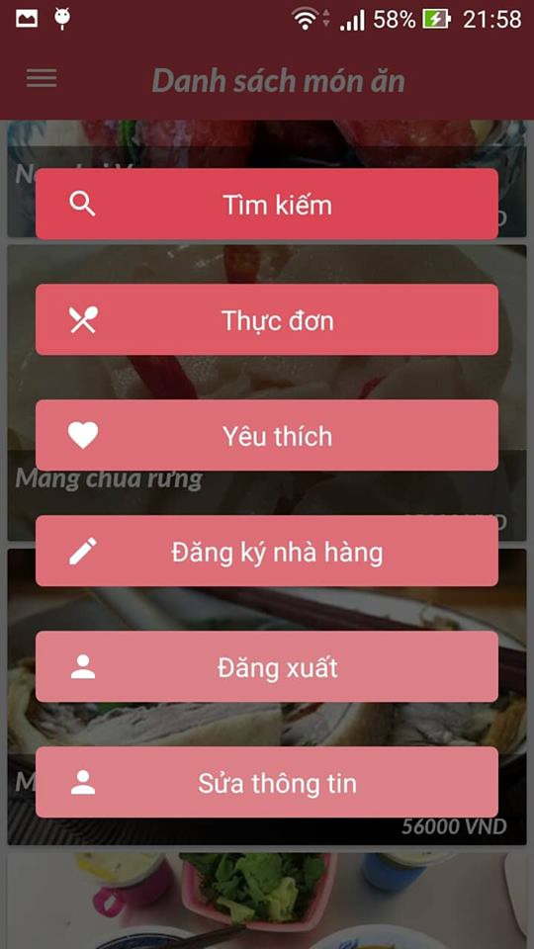
Thiết kế giao diện
Một số giao diện của ứng dụng

Slide 13
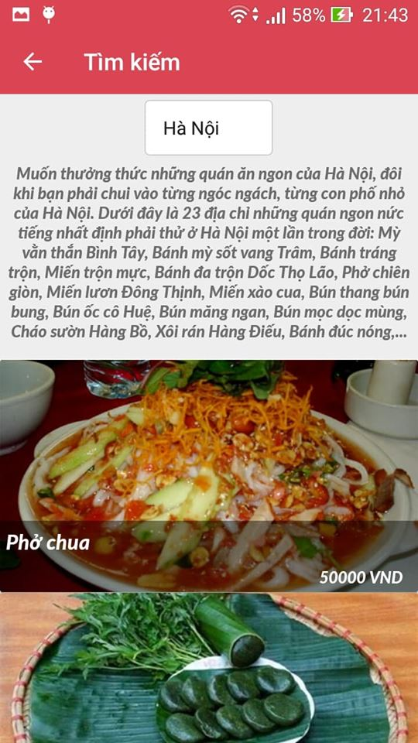
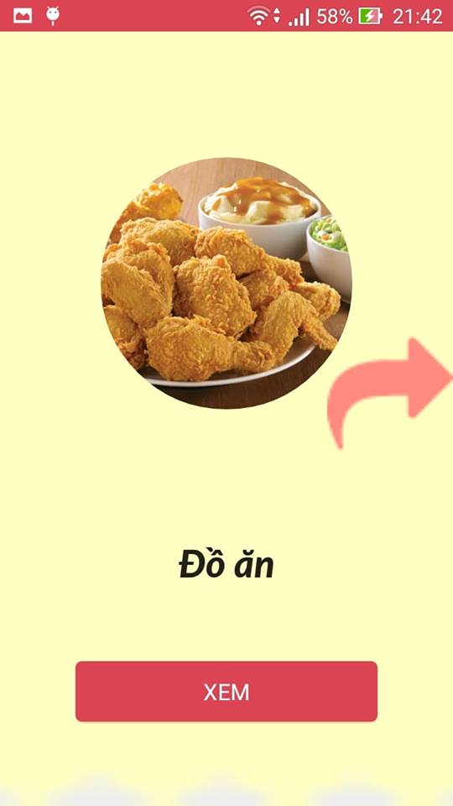
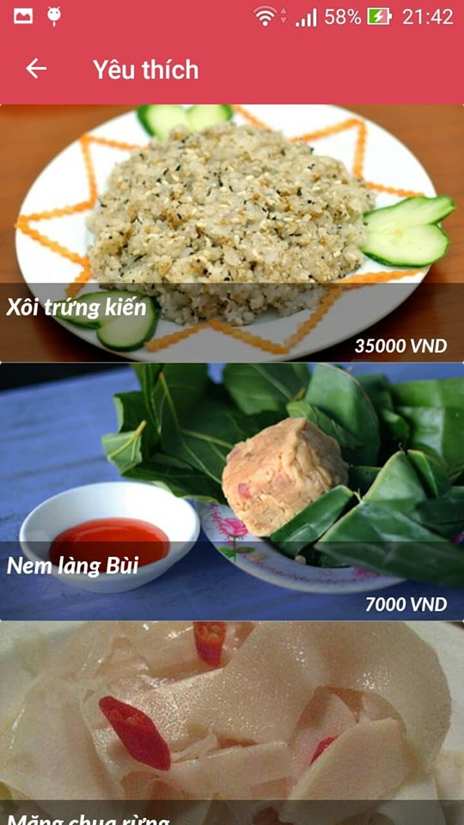
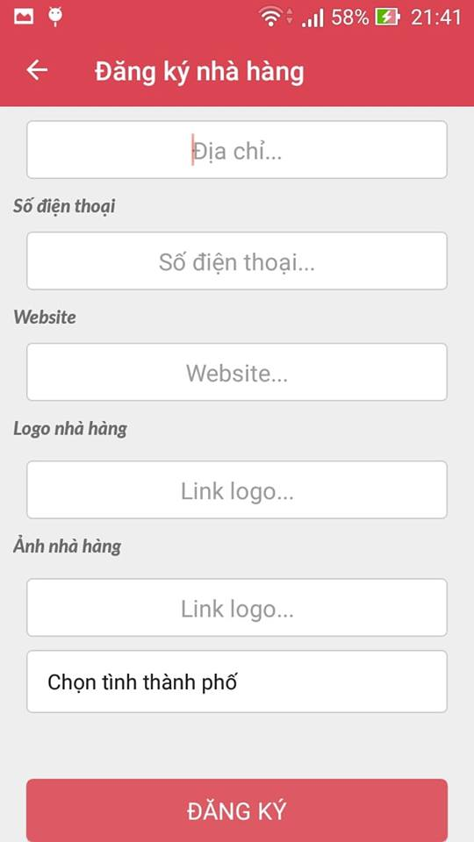
Thiết kế giao diện
Một số giao diện của ứng dụng

Slide 14
Lập trình xây dựng Server và App
Xây dựng Server
- Framework: Spring
- Ngôn ngữ lập trình: Java
Xây dựng App
- Nền tảng hệ điều hành: Android
- Ngôn ngữ lập trình: Java

Slide 15
Cài đặt và kiểm thử phần mềm
Cài đặt
Import file share_food.sql vào cơ sở dữ liệu Mysql.
Cài đặt Xampp chạy Apache, Mysql.
Import project ShareFood vào IDE Intellij/Eclipse rồi chạy project để khởi động Server.
Chạy file ShareFood.apk trên thiết bị Android.
Kiểm thử
Hệ thống được kiểm thử ở mức độ lập trình.

Slide 16
KẾT LUẬN VÀ HƯỚNG PHÁT TRIỂN
Kết quả đạt được
Hiểu rõ quy trình tìm món ăn trực tuyến.
Xây dựng thành công ứng dụng món ngon đường phố giải quyết khó khăn cho người dùng.
Tìm hiểu và nắm khá rõ về các công cụ xây dựng ứng dụng Android và WebService như: Android Studio, Mysql,
Java Spring Boot.
Giao diện của chương trình thân thiện, dễ sử dụng.
Giải quyết được bài toán nghiệp vụ đề ra.

Slide 17
KẾT LUẬN VÀ HƯỚNG PHÁT TRIỂN
Hướng phát triển của đề tài
Xây dựng ứng dụng trên các nền tảng di động khác như IOS, Window Phone, BlackBerry OS 10,…
Phát triển chức năng đặt hàng bằng hình thức online.
Phát triển chức năng đặt lịch đặt bàn trước khi tới nhà hàng ăn.
Hệ thống tự đặt thông báo cho người dùng dựa vào dữ liệu thời gian đặt bàn.

Slide 18
Chạy chương trình

Slide 19
THANK YOU
Cảm ơn quý thầy/cô và các bạn đã chú ý lắng nghe

